Slide 1
Packing Detection
김동훈 이식

Slide 2
Packing 이란?
파일의 크기를 줄이는 목적 또는 리버스 엔지니어링으로 부터 파일을 보호하는 것
정상적인 소프트웨어 뿐만 아니라 악성코드에도 packing이 적용 되 있는 경우가 있음
리버싱을 통하여 바이러스를 분석하는 정적분석에서 packing여부는 중요하다.

Slide 3
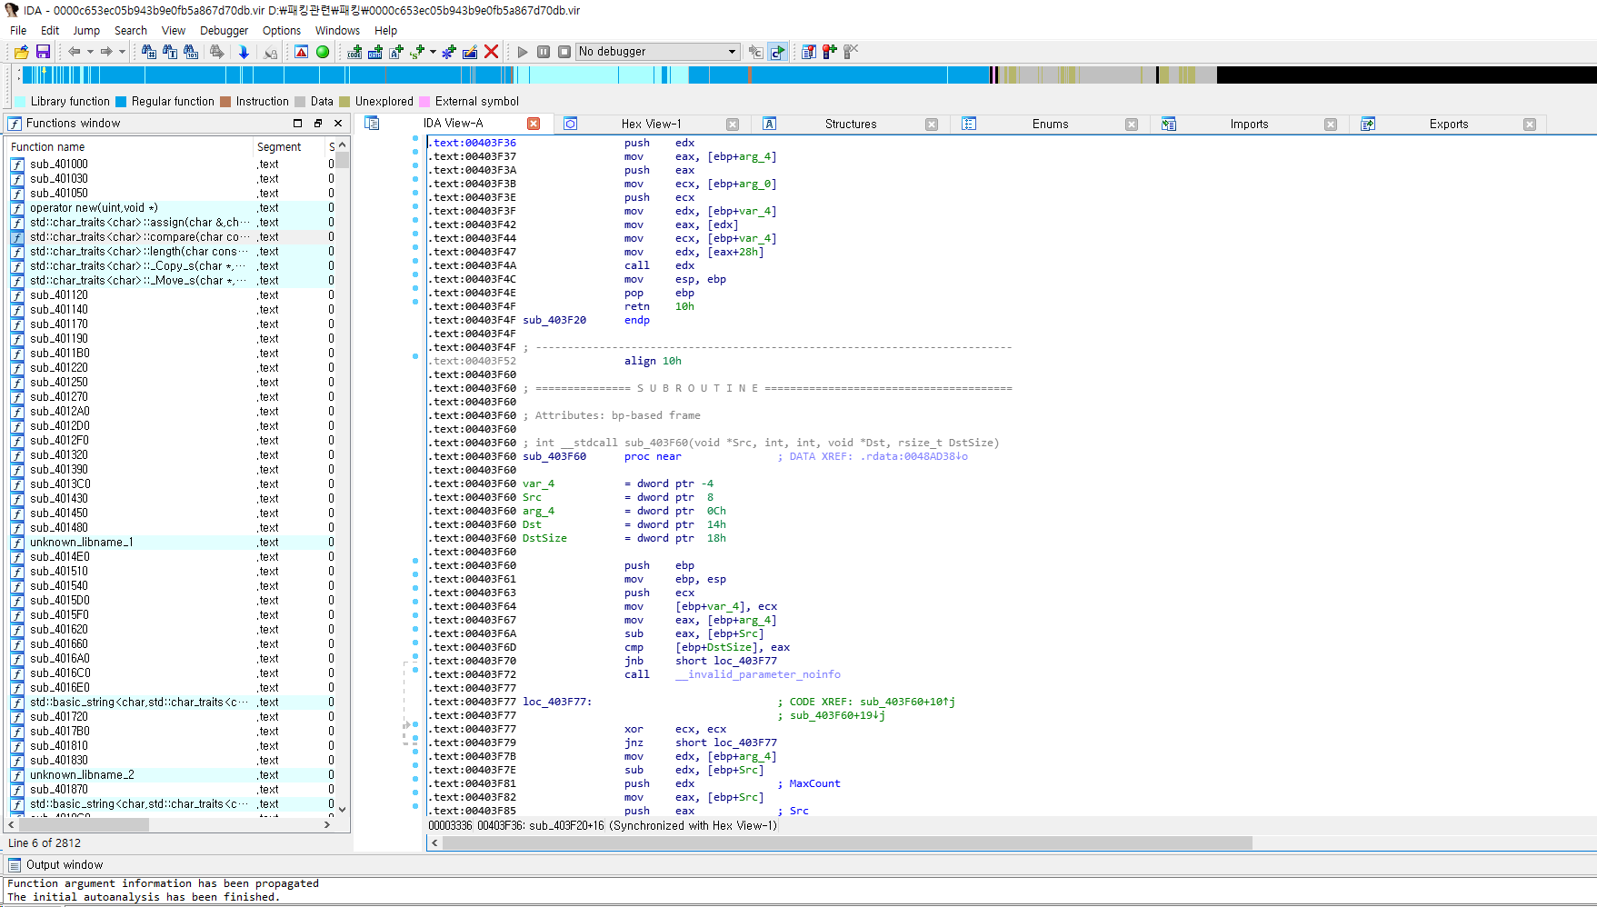
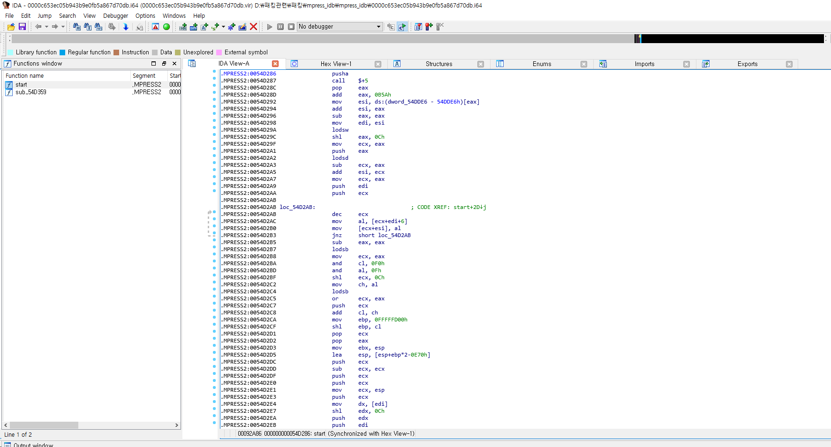

Slide 4
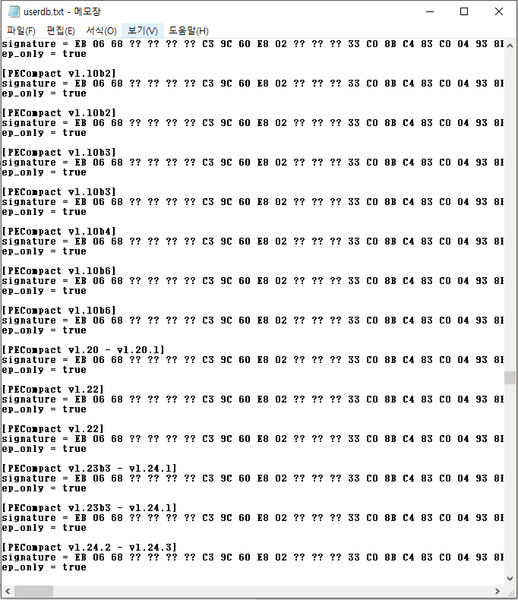
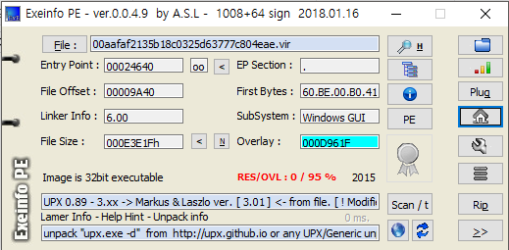
기존 프로그램과의 차별성

Slide 5
학습과정
데이터 수집
데이터 가공
학습
마무리

Slide 6
데이터 수집
Virussign을 통한 멀웨어 데이터 수집
비정상 데이터 수집
petite
UPX 패킹 파일
정상 데이터 수집
pelock
UPX unpacking
약 8만개
Sepack..

Slide 7
데이터 가공
ADD
XOR
RET
0
0
8
2
7
10
1
0.1
0.01
0
0
0.3
0.2
0.15
Mov
push
Call
….
ADD
ADD
SUB
CALL
0101000101010100…
Ida pro
PUSH
PUSH
MOV
hashing
정규화
Block 단위로 분해

Slide 8
학습
Output vector sigmoid
512 layer relu
1024 layer relu
Optimizer :Adam
Loss : Binary cross entropy
512 layer relu
Input vector

Slide 9
마무리
초기 학습 시 낮은 확률로 매우 안좋게 학습이 되는 경우가 있었음
-> 학습데이터 정확도 99.9 검증 데이터 정확도 55%
-> epoch 횟수를 늘여주고 batch size를 크게 해줌으로써 해결

Slide 10
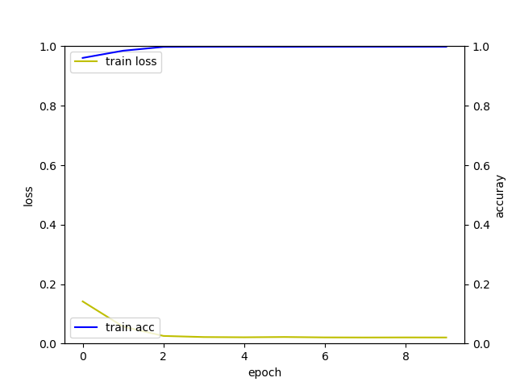

Slide 11
결과
 | No packing | packing
No Packing | 99.98%(13998) | 0.014%(2)
packing | 0.007%(1) | 99.27%(13899)

Slide 12
역할
김동훈
- 데이터 수집, 데이터 가공(feature hash), 학습(TensorFlow)
이식
- 데이터 수집, 학습(Keras), ppt 제작 및 발표

Slide 13
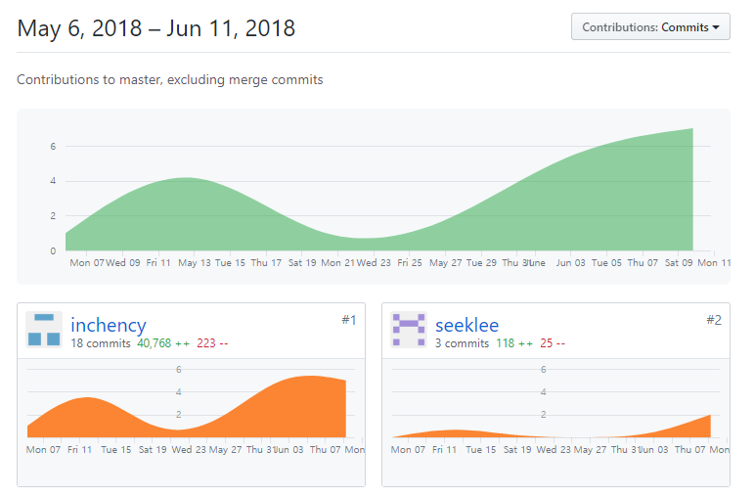

Slide 14
감사합니다.

